Slide 1

Mobiles Arbeiten
Hyperlink zum Bild

Slide 2
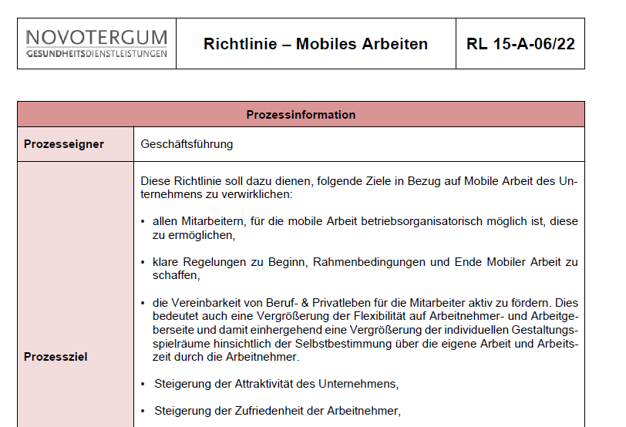
Grundsätzliches
Eigene Richtlinie
Mobiles Arbeiten umfasst alle arbeitsvertraglich vereinbarten Tätigkeiten, die temporär außerhalb der Betriebsstätten des Unternehmens online oder offline durchgeführt werden können.
Die Richtlinie „RL 15 Mobiles Arbeiten“ schafft u.a. klare Regelungen und Rahmenbedingungen für das mobile Arbeiten im Unternehmen.
Voraussetzungen für das mobile Arbeiten:
das Aufgabengebiet des Beschäftigten eignet sich aus betrieblicher und wirtschaftlicher Sicht für mobiles Arbeiten
die Funktionsfähigkeit des Fachbereichs sowie die persönliche Erreichbarkeit ist sichergestellt.
Ein genereller Anspruch auf Teilnahme an mobiler Arbeit besteht nicht. Die Beurteilung obliegt der jeweiligen Führungskraft.
Die Richtlinie „RL 15 Mobiles Arbeiten“ muss, bei Teilnahme am mobilen Arbeiten, vom Beschäftigten unterzeichnet und als Nachweis in der Personalakte hinterlegt werden.

Slide 3
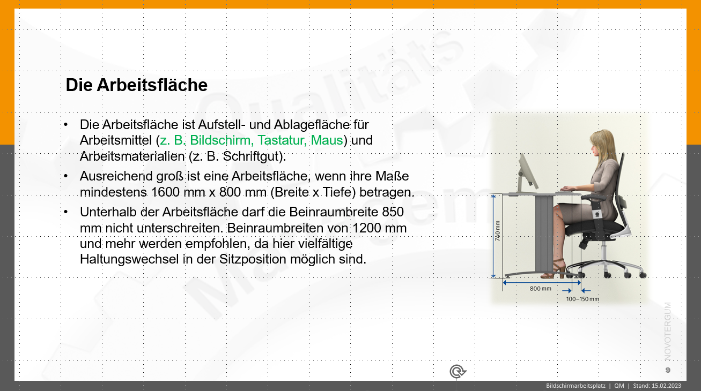
Arbeitsschutz
Die Beschäftigten sind verpflichtet, nach ihren Möglichkeiten sowie gemäß der Unterweisung und Weisung des Arbeitgebers für ihre Sicherheit und Gesundheit bei der Arbeit Sorge zu tragen.
Mobile Arbeit unterliegt grundsätzlich den Regelungen des Arbeitsschutzgesetzes und des Arbeitszeitgesetzes.
Eine sinnvolle Arbeitsgestaltung durch Art und Ablauf der Tätigkeit sowie die Einhaltung der Arbeitszeit und Pausenregelung ist unabdingbar.
Die Unterweisung „Bildschirmarbeitsplatz (QMF 114)“ gibt u.a. Hinweise zur ergonomischen Arbeitsplatzgestaltung und Sitzhaltung. Diese ist zusätzlich, zur Unterweisung „Mobiles Arbeiten“, zwingend durchzuführen.
Bild aus eigener PPT

Slide 4

Versicherungsschutz
Hyperlink zum Bild
Der Unfallversicherungsschutz gilt grundsätzlich für den Mitarbeiter während der Ausübung seiner versicherten Tätigkeit.
Mit dem Inkrafttreten des Betriebsrätemodernisierungsgesetzes gilt ein erweiterter Unfallversicherungsschutz für Beschäftigte, die mobil arbeiten. Bei mobiler Arbeit besteht nun im selben Umfang Versicherungsschutz, wie bei Ausübung der Tätigkeit innerhalb der Unternehmensstätte. Also auch auf Wegen zur Toilette oder zur Nahrungsaufnahme.
Sollte es zu einem Unfall kommen, meldet der Beschäftigte den Unfall umgehend seiner zuständigen Führungskraft. Dies wird im Betrieb dokumentiert.

Slide 5
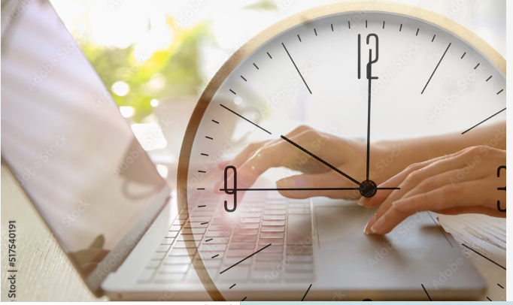
Arbeitszeiten
Hyperlink zum Bild
Mobile Arbeitszeit ist die Arbeitszeit, die die Beschäftigten außerhalb der Betriebsstätten für das Unternehmens erbringen.
Ausnahme: Dienstreisen und Tätigkeiten, die aufgrund der Arbeitsaufgabe außerhalb der Betriebsstätten des Unternehmens erbracht werden (z. B. Messen, Kunden-/Lieferantentermine), sowie außerbetriebliche Tätigkeiten (z. B. Außendienst). Diese Ausnahmen fallen nicht unter den Begriff „Mobile Arbeit“.
Gesetzliche und betriebliche Arbeitszeitregelungen sind vom Beschäftigten eigenverantwortlich einzuhalten, dies gilt insbesondere für die Vorschriften über Sonn- und Feiertagsruhe, über Ruhezeiten/-pausen, Höchstarbeitszeiten, Regelungen zur Betriebsruhe sowie Rahmen- und Kernarbeitszeiten.
Während der vereinbarten “Mobilen Arbeitszeit“ muss der Beschäftigte per E-Mail und Telefon erreichbar sein.

Slide 6
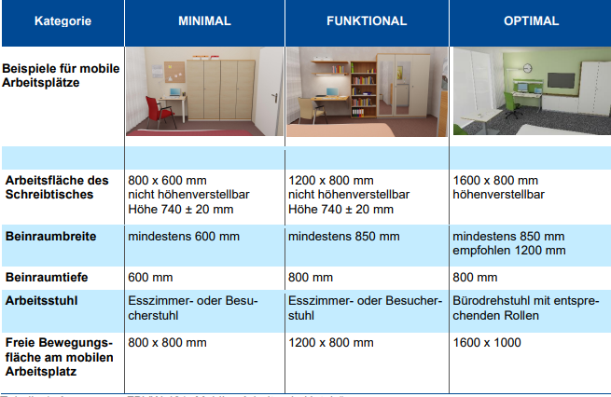
Gestaltung des Arbeitsplatzes
Von der DGVU frei verwendbar
Bei der Arbeit an Bildschirm- und Büroarbeitsplätzen werden von der DGVU- Fachbereich Verwaltung Rahmenbedingungen für das Einrichten von mobilen Arbeitsplätzen im privaten bzw. häuslichen Umfeld beschrieben.
Dabei sind auch beliebige Kombinationen der verschiedenen ergonomischen Empfehlungen möglich.
Ein Büroarbeitsstuhl vor einer Arbeitsfläche der Kategorie MINIMAL ist beispielsweise ergonomisch günstiger als der Esszimmer- / Besucherstuhl.

Slide 7

Empfehlung der Arbeitsmitteln abhängig von der Arbeitsaufgabe
Smartphone oder Tablet: für kurze Bearbeitung geeignet, wie z.B. E-Mails lesen und kurz beantworten, Recherche im Internet, angepasste Apps bedienen, Videokonferenzen
Notebook (ohne zusätzliche Tastatur, Maus, Bildschirm): für stundenweises Arbeiten, wie z.B. ausführliche Beantwortung von E-Mails oder Anfertigen von Berichten
Notebook mit einem ausreichend großen Display, einer zusätzlichen Tastatur, Maus und wenn möglich einem zusätzlichen Bildschirm zur weiteren Verbesserung der ergonomischen Situation bei beispielsweise folgenden Tätigkeiten: längeres Arbeiten, umfangreiche Textbearbeitung, Berichte, Präsentationen, Teilnahme an mehrstündigen Videokonferenzen
Hyperlink zum Bild

Slide 8
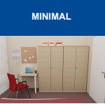
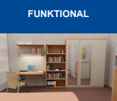
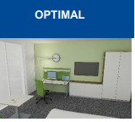
Von der DGUV frei verwendbar
Empfehlung zur Mindestausstattung mit Möbeln
Eine Mindestausstattung mit Möbeln entsprechend der Kategorie MINIMAL ist für sporadisches/gelegentliches, auch mal arbeitstägliches Arbeiten im Homeoffice geeignet: u.a. Arbeitsfläche 800 x 600 mm, nicht höhenverstellbar, Höhe 740 ± 20 mm, Esszimmer- oder Besucherstuhl
Eine Mindestausstattung mit Möbeln entsprechend der Kategorie FUNKTIONAL ist auch für ein mehrtägiges Arbeiten geeignet: u.a. Arbeitsfläche 1200 x 800 mm, nicht höhenverstellbar, Höhe 740 ± 20 mm, Esszimmer- oder Besucherstuhl
Eine Mindestausstattung mit Möbeln entsprechend der Kategorie OPTIMAL ist ein gut eingerichteter Bildschirmarbeitsplatz: u.a. Arbeitsfläche 1600 x 800mm, höhenverstellbar, Bürodrehstuhl mit entsprechenden Rollen

Slide 9

Hyperlink zum Bild
Arbeitsorganisatorische Aspekte
Ziel ist es u.a. Beschäftigte, die regelmäßig mobil arbeiten, gut in die betriebliche Organisation einzubinden. Die Informationen sollten auf verschiedenen Kanälen ausgetauscht werden können. Persönliche und telefonische Kontakte sowie Videokonferenzen schaffen ein soziales Umfeld, in dem die mobile Arbeit gut gelingen kann.
Ein gutes Arbeiten zu Hause erfordert auch Regeln für den Umgang der Personen, die im betreffenden Haushalt wohnen. Beschäftigte im Homeoffice müssen in der Lage sein, konzentriert und zielgerichtet zu arbeiten, ohne von Familienangehörigen und häuslichen Aktivitäten abgelenkt zu werden.
Um dem Bewegungsmangel entgegenzuwirken ist es wichtig, die eigentliche Bildschirmtätigkeit regelmäßig durch Haltungswechsel oder andere Tätigkeiten zu unterbrechen. Telefonate können z.B. im Stehen geführt werden. Dies gilt sowohl für die Tätigkeit im Büro als auch beim mobilen Arbeiten.

Slide 10

Hyperlink zum Bild
Technische Voraussetzungen/ Arbeitsmittel
Eine wichtige technische Voraussetzung für das mobile Arbeiten (z.B. im privaten Umfeld) ist ein schneller und leistungsfähiger Internetzugang.
Für mobiles Arbeiten können dem Beschäftigten (falls erforderlich) Arbeitsmittel mit gesicherter VPN Verbindung zur Verfügung gestellt werden. Über Art und Umfang der Ausstattung entscheidet die jeweilige Führungskraft anhand der konkreten Arbeitsaufgabe und des betriebsüblichen Standards.
Grundsätzlich sind die vom Arbeitgeber überlassenen Arbeitsmittel zu nutzen. Eine private Nutzung dieser Geräte ist ausschließlich innerhalb der geltenden Regeln zulässig. Der Beschäftigte kann zwecks besserer Ergonomie einen privaten Monitor, eine private Tatstatur und/oder Maus nutzen.
Die technische Organisation und Wartung der betrieblichen Arbeitsmittel erfolgen durch das Unternehmen.

Slide 11

Sicherheit / Datenschutzrechtliche Voraussetzungen
Hyperlink zum Bild
Alle firmeneigenen Geräte und Informationen, Aufzeichnungen und Materialien sind auch während der Mobilen Arbeit vor unbefugtem oder versehentlichem Zugriff oder Gebrauch durch unberechtigte Dritte sowie vor Änderung, Zerstörung und Offenlegung zu schützen.
Vertrauliche, interne Informationen müssen vor Einsichtnahme durch unbefugte Dritte geschützt werden.
Die Grundsätze ordnungsgemäßer Datenverarbeitung sind einzuhalten und geltende Datenschutzbestimmungen und -rechte zu beachten.
Werden Datenschutzverstöße bekannt, sind diese unverzüglich dem Arbeitgeber anzuzeigen.
Ein Verstoß gegen die internen Richtlinien oder geltenden Bestimmungen/ Gesetze können das Aussetzen des mobilen Arbeitens zur Folge haben.

Slide 12

Hyperlink zum Bild
Arbeiten unterwegs
Notebook auf dem Schoß….
Die häufig angetroffene „Arbeitshaltung“ mit dem Notebook auf dem Schoß ist für längeres Arbeiten nicht zu empfehlen. In dieser Haltung treten schnell Schulter- und Nackenverspannungen auf und es kann zu Kopfschmerzen oder anderen Beschwerden kommen.
Notebook im Auto…
Auch eine Notebook-Nutzung im Auto kann nicht empfohlen werden. Gearbeitet werden sollte möglichst immer an einem Tisch – zum Beispiel in einer Raststätte. Gerade nach längeren Autofahrten empfiehlt sich auch das Arbeiten an einem Stehtisch.
Notebookständer…
Auf den Einsatz von „vermeintlich ergonomischen“ Notebookständern, die den Bildschirm anheben und die Tastatur schräg stellen, sollte verzichtet werden, da die Aufstellung des Notebooks ohne Notebookständer viel ergonomischer ist als mit.

